Slide 1
Методы и функции

Slide 2
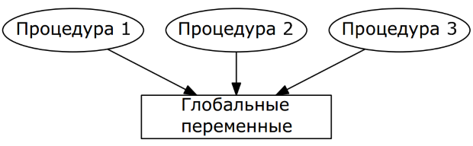
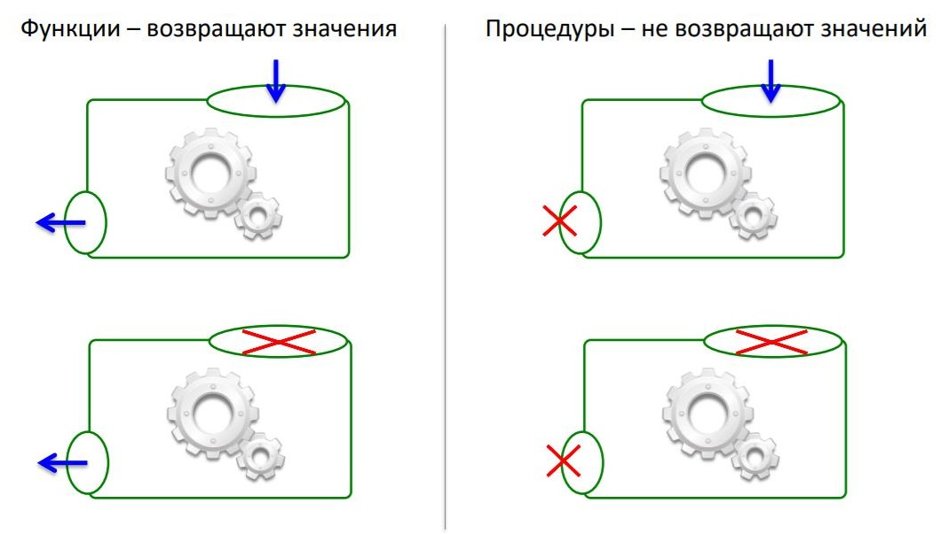
Процедурные языки (Pascal)

Slide 3
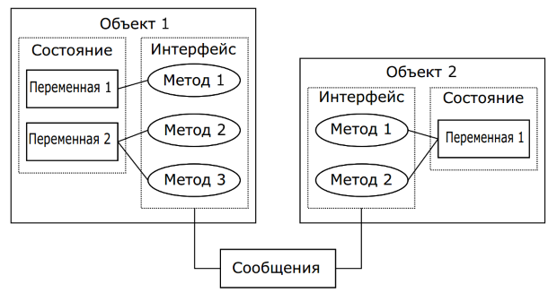
Функция – метод, возвращающий значение
Процедура – метод, НЕ возвращающий значение
Объектно-ориентированные языки (Java)

Slide 4
Класс Math
abs(x) – модуль числа x
max(x,y) – максимум из чисел x,y
sin(x) – синус числа x
cos(x) – косинус числа x
public static int abs(int a) {
return (a < 0) ? -a : a;
}
public static int max(int a, int b) {
return (a >= b) ? a : b;
}

Slide 5
Текстовый файл
Исполняемый файл
Файл с изображением
Выполняем инструкции, которые содержатся в фале
Открываем в текстовом редакторе
Открываем в графическом редакторе
Различные типы файлов. В чем отличие?

Slide 6
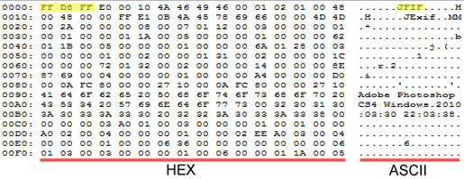
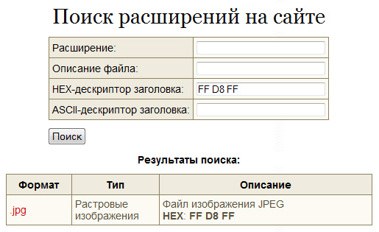
Файл с изображением

Slide 7
Код программы
public static void main(String[] args) {
}
Компилятор Java-машины
Исполняемый файл
Заголовок файла (HEX): CA FE BA BE 00 00 00 38 00 4B 0A 00 0C 00 1F 07 00 20 09 00 21 00 22 0A 00
Тип: исполняемый файл
Создание исполняемого файла

Slide 8
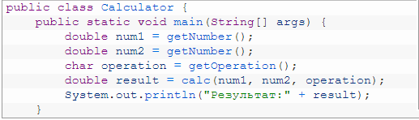
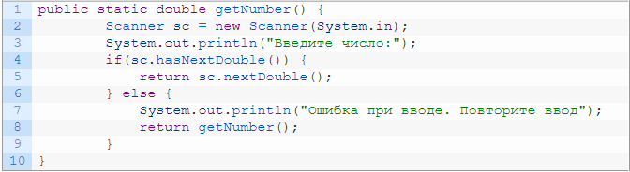
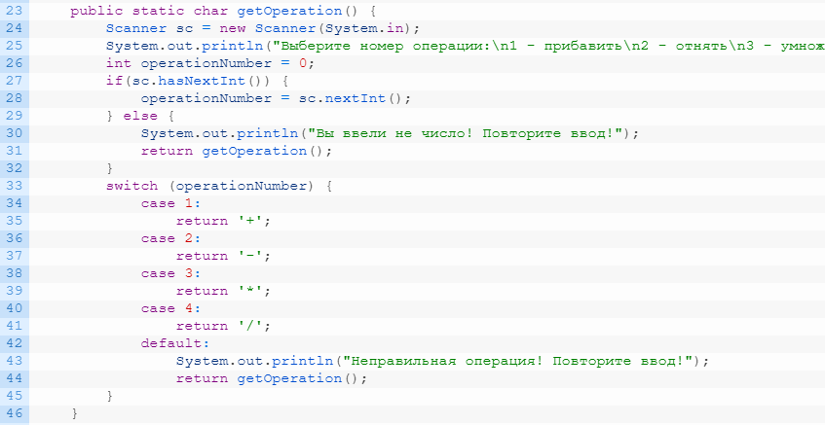
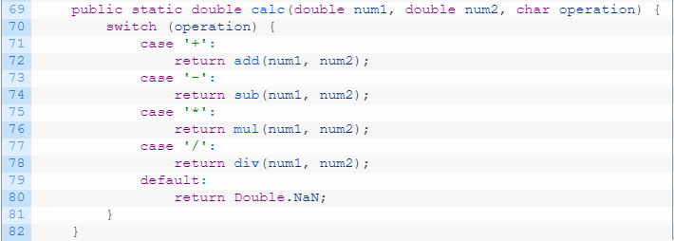

Slide 9
// Псевдокод
[модификаторы] <тип возвращаемого значения> <название_метода> ([<параметры>]){
<тело метода>
}
public static void main(String[] args) {
}
protected void onCreate(Bundle savedInstanceState) {
}
Синтаксис описания метода

Slide 10
public
protected
private
Модификаторы доступа.
Кто может обращаться к данному методу
Модификаторы

Slide 11
public static void main(String[] args) {
}
public static int max(int a, int b) {
return (a >= b) ? a : b;
}
public int nextInt() {
int val = ((Integer)typeCache).intValue();
…
return val;
}
Входные и выходные параметры

Slide 12
Методы, циклы, условные операторы
for(int i = 0; i < 100; i++)
{
if(i < 10){
int a = 455;
System.out.println(a);
} if(i > 10 && i < 20){
int a = 988;
System.out.println(a);
}}
{
int a;
a = 6;
double b = 9;
}
Переменная в блоке
Блок программы

Slide 13
public class Main {
int b;
}
Глобальные переменные
public static void main(String args[])
{
int a;
}
Локальные переменные
int summa(int a, int b)
{
int a;
}
Локальные и глобальные переменные

Slide 14
public class Main { static String txt = "Это глобальная переменная класса Main"; public static void main(String[] args) { String txt = "Это локальная переменная метода main"; System.out.println(txt); myPrint(); System.out.println(Main.txt); } public static void myPrint() { String txt = "Это локальная переменная метода sub"; System.out.println(txt); } }

Slide 15
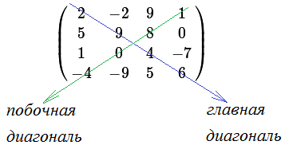
Дано число n, n 100 . Создайте массив n×n и заполните его по следующему правилу:
- числа на диагонали, идущей из правого верхнего в левый нижний угол, равны 1;
- числа, стоящие выше этой диагонали, равны 0;
- числа, стоящие ниже этой диагонали, равны 2.
элементы главной диагонали (i=j);
элементы побочной диагонали (i+j=n−1);
элементы ниже главной диагонали (i>j);
элементы выше главной диагонали (i<j);
элементы ниже побочной диагонали (i+j>n−1);
элементы выше побочной диагонали (i+j<n−1).

